Slide 1


«Музыкальное воспитание
в детском саду»

Slide 2

Музыкальный руководитель
Ханнанова Залия
Камиловна
высшая квалификационная категория
стаж работы – 11 лет

Slide 3

Музыка обладает возможностями воздействия не только на взрослых, но и на детей с самого раннего возраста. Даже во внутриутробный период для последующего развития человека чрезвычайно важна музыка, которую слушает будущая мать, так как она оказывает положительное влияние на самочувствие развивающегося ребенка. А может быть, и формирует его вкусы и предпочтения.

Slide 4
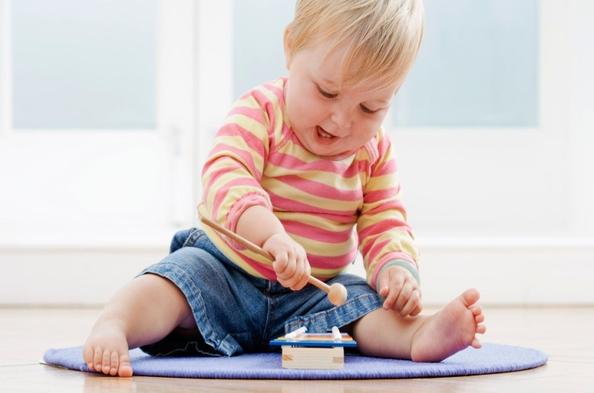
Музыка развивает и творческие возможности человека. Если ребенок с детства слышит песню, прикасается к музыке сначала в игре, потом начинает вслушиваться в нее серьезно, такой человек способен тоньше чувствовать, быстрее реагировать, легче понимать других людей. Он наделен глубоким воображением, способен к творческому мышлению. Музыка – как сказочная вода: она может быть живой и мертвой. Она способна вдохновлять на подвиги и побуждать к разрушениям, поднимать кровяное давление и вызывать депрессии. С помощью музыки можно передавать свое эмоциональное состояние, улучшать рост растений, создать свою философию.

Slide 5
Музыка в дошкольном возрасте
Музыка – это самая приятная, прекрасная и доступная форма общения взрослого и ребёнка. Мы вместе с детьми мечтаем, фантазируем, уносимся в мир сказок, в мир музыки. Мы вводим маленького человека в этот мир, воспитываем у него на основе музыки добрые и высокие чувства.
Музыка - становится для детей доступным средством выражения настроений, мыслей, чувств. Велика сила эмоционального и нравственного воздействия музыки, и важно переживать её в движении.
Музыкальная деятельность дошкольников – это различные способы, средства познания детьми музыкального искусства (а через него и окружающей жизни, и самого себя), с помощью которого осуществляется и общее развитие.

Slide 6
Основные задачи музыкального воспитания
Для реализации образовательной области МУЗЫКА в детском саду ставит следующие цели:
Цель:
Развитие музыкальности детей, способности эмоционально воспринимать музыку через решение следующих задач:
- развитие музыкально-художественной деятельности;
- приобщение к музыкальному искусству;
- развитие музыкальности детей;
- развитие способности эмоционально воспринимать музыку.

Slide 7
1. Воспитывать любовь и интерес к музыке. Только развитие эмоциональной отзывчивости и восприимчивости дает возможность широко использовать воспитательное воздействие музыки.
2. Обогащать впечатления детей, знакомя их в определенно организованной системе с разнообразными музыкальными произведениями и используемыми средствами выразительности.
3. Приобщать детей к разнообразным видам музыкальной деятельности, формируя восприятие музыки и простейшие исполнительские навыки в области пения, ритмики, игры на детских инструментах. Знакомить с начальными элементами музыкальной грамоты.
4. Развивать общую музыкальность детей (сенсорные способности, ладовысотный слух, чувство ритма), формировать певческий голос и выразительность движений.
5. Содействовать первоначальному развитию музыкального вкуса. На основе полученных впечатлений и представлений о музыке проявляется сначала избирательное, а затем оценочное отношение к исполняемым произведениям.
6. Развивать творческое отношение к музыке прежде всего в такой доступной для детей деятельности, как передача образов в музыкальных играх и хороводах, применение новых сочетаний знакомых танцевальных движений, импровизация попевок.

Slide 8
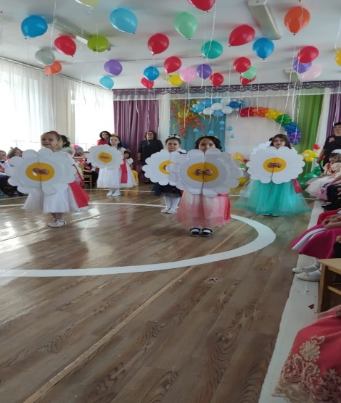
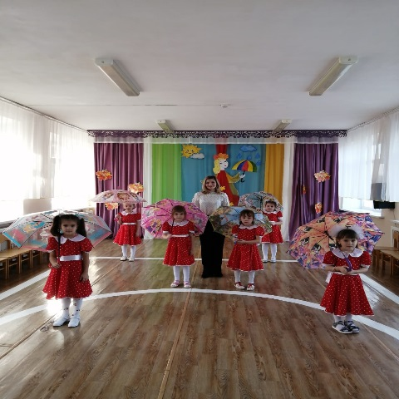
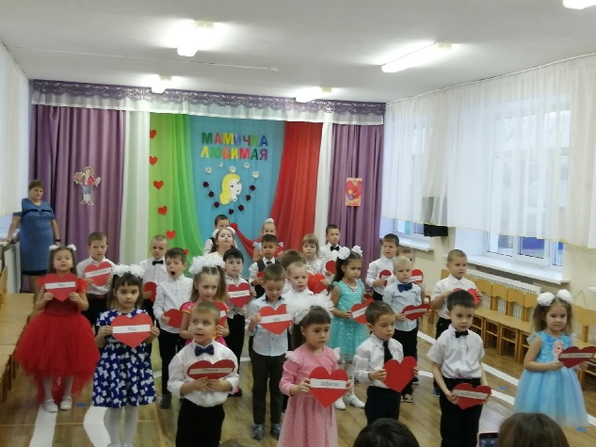
Виды музыкальной деятельности
В музыкальном воспитании детей выделяются следующие виды музыкальной деятельности:
- слушание музыки;
- детское музыкальное исполнительство (пение, музыкально-ритмическое движение, игра на музыкальных инструментах);
- музыкально-познавательная деятельность (начальные элементы музыкальной грамоты);
- продуктивное и исполнительское творчество, в их первоначальных истоках.

Slide 9
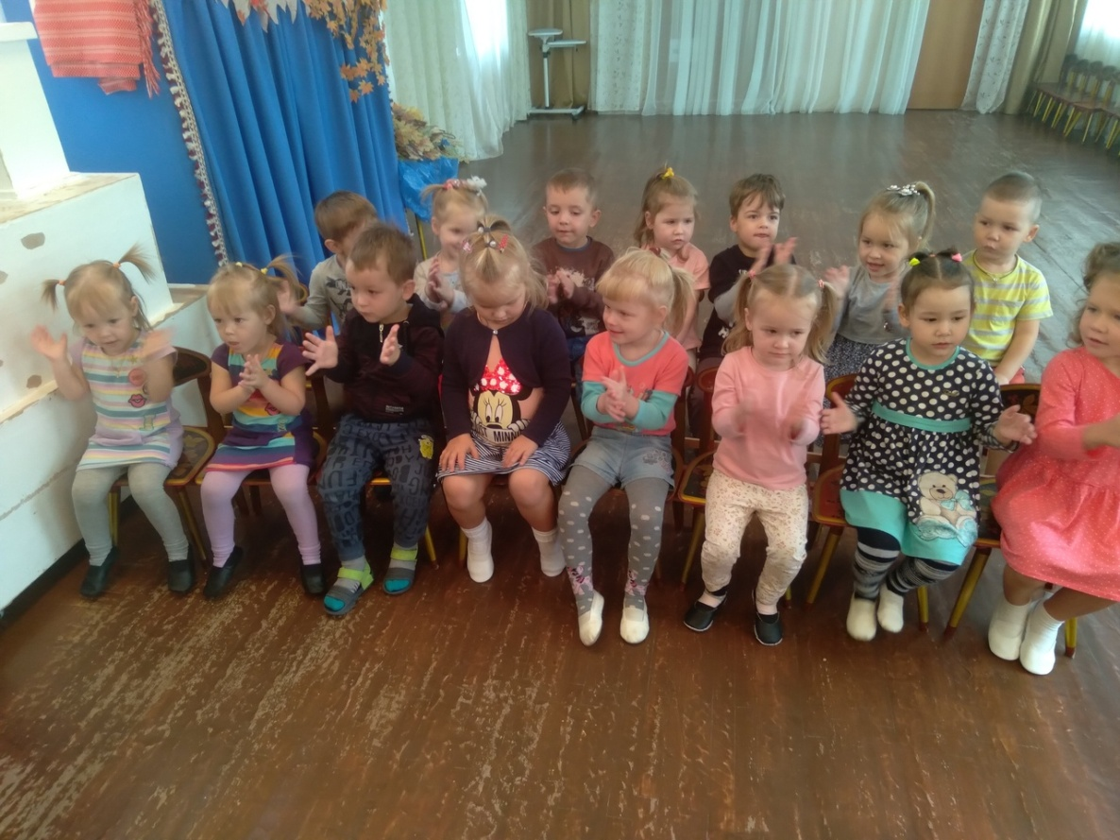
Слушание музыки
Слушание музыки является активным внутренним процессом сосредоточенности, требующим мобилизации чувств, мысли и познавательных возможностей детей, объединенных переживанием музыкального произведения.

Slide 10
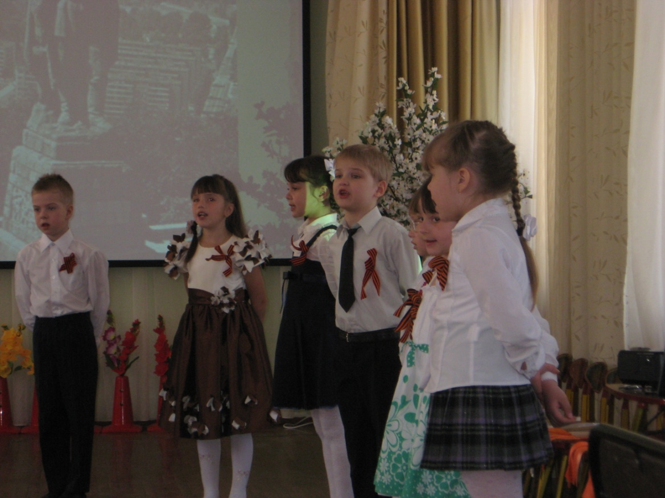
Пение
Пение - деятельный процесс воспроизведения мелодии голосом и переживания содержания песни. Это основной вид музыкальной деятельности детей дошкольного возраста.
Очевидна особая роль пения, активно формирующая музыкально-сенсорные способности, музыкально-слуховые представления.

Slide 11
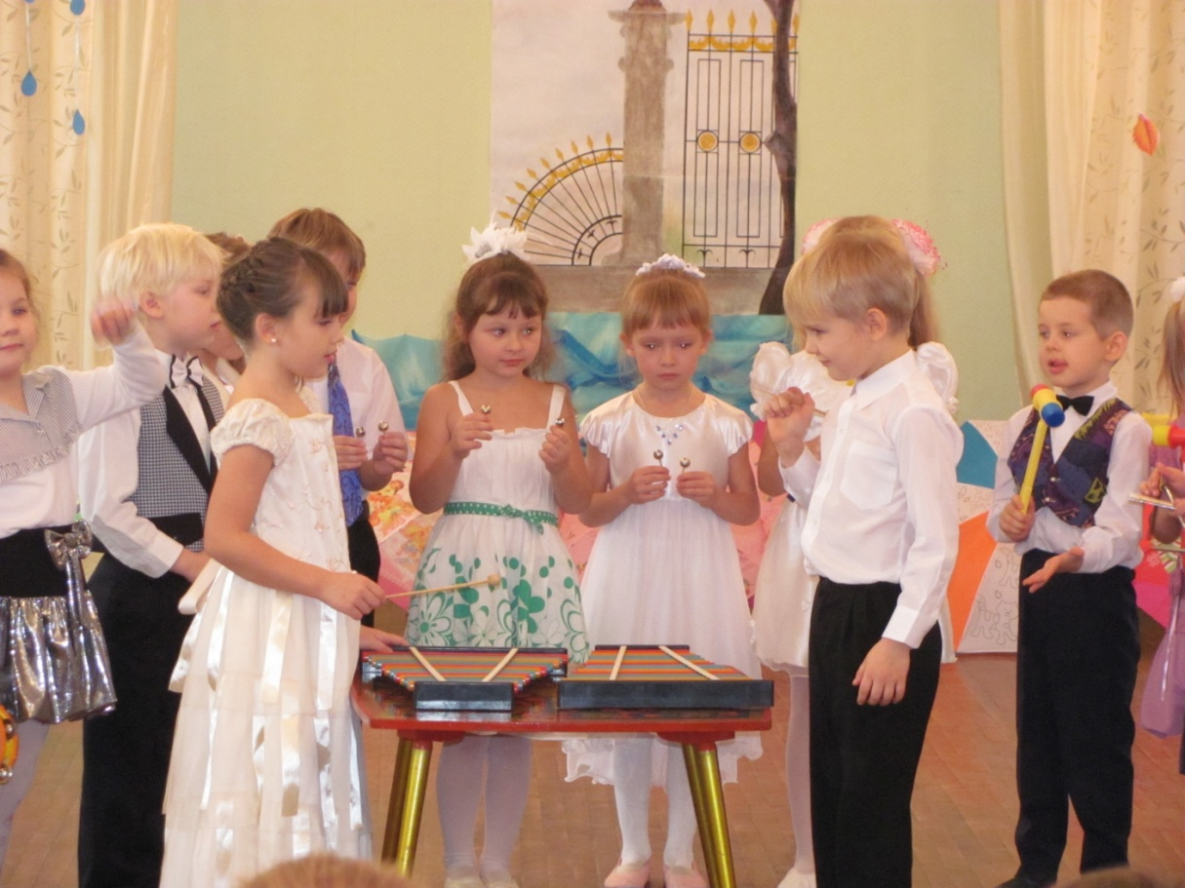
Игра на детских музыкальных инструментах
Игра на детских музыкальных инструментах - металлофоне и ударных - полезна для развития музыкальных способностей: музыкального слуха, чувства ритма и музыкальной памяти.
Игра на детских музыкальных инструментах активизирует музыкально-слуховые представления (ребенок подбирает по слуху, импровизирует), а также чувство ансамбля

Slide 12
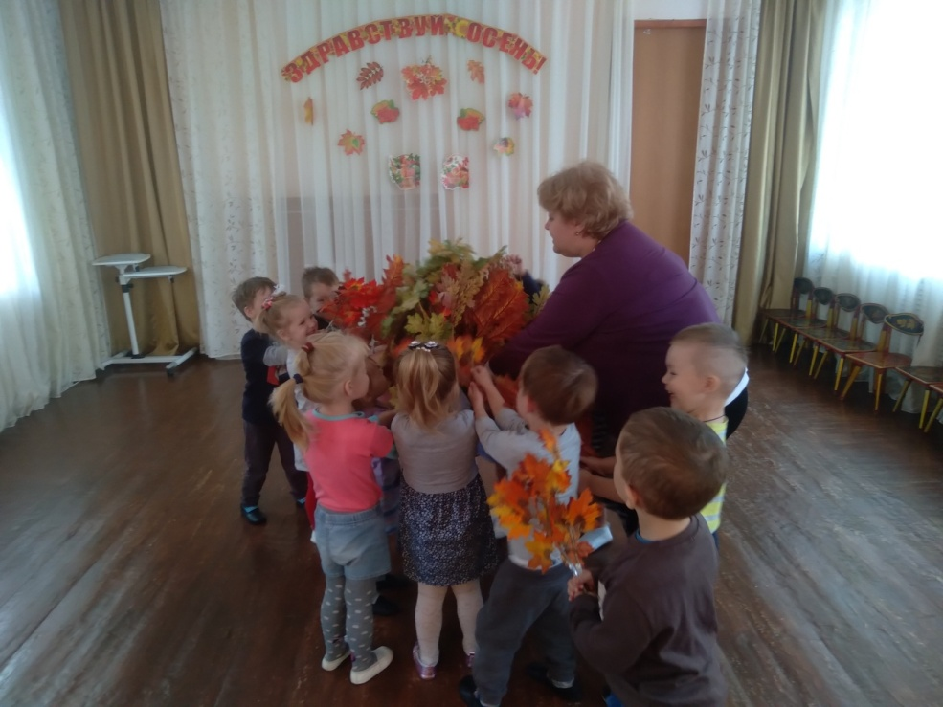
Музыкально-ритмические движения
Музыкально-ритмические движения - это активная деятельность, являющаяся отражением характера музыки в движении. Музыкально-ритмические движения включают в себя музыкальные игры, пляски и упражнения. В основе
музыкально-ритмического воспитания лежит развитие у детей способности воспринимать музыкальные образы и умения отразить их в движении.

Slide 13
Развитие музыкальности
Развитие музыкальности у каждого ребенка свое, поэтому не нужно огорчаться, если у малыша не сразу, получается, петь и танцевать, для этого требуется время. На музыкальных занятиях мы развиваем каждого ребенка и подходим к каждому ребенку индивидуально. Большое внимание уделяется такому инструменту как – голос, именно голос способен стать основой музыкальной культуры человека в будущем. Здесь мы используем принцип “от простого, к сложному”,. Малыш подпевает, но очень осторожно, так как связки голоса тонкие и хрупкие.

Slide 14
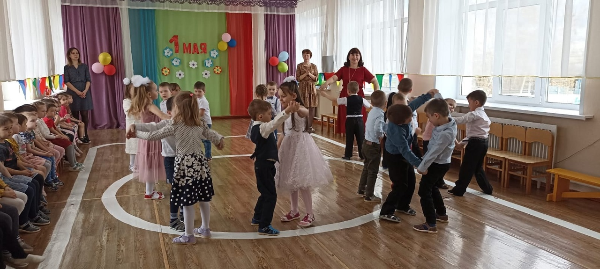
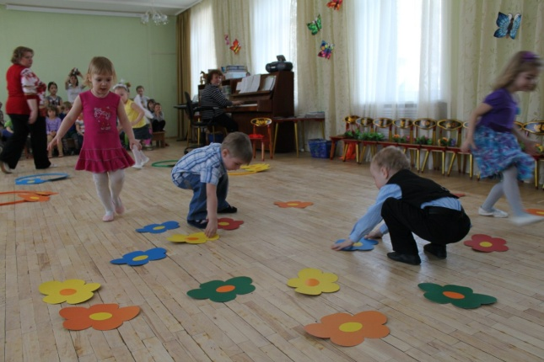
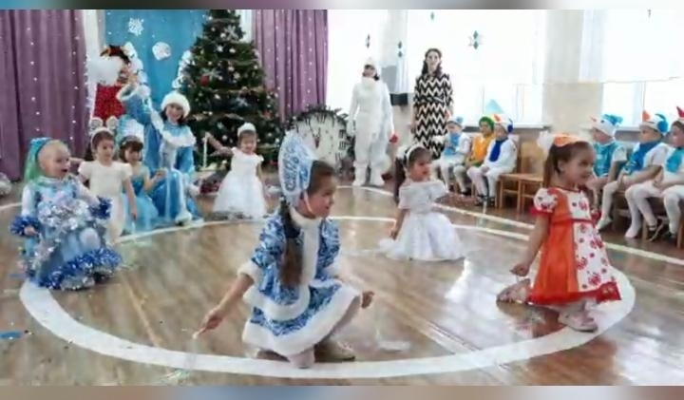
На музыкальных занятиях учим детей: любить петь песни, уметь слушать музыку разных жанров, правильно, красиво и эстетично двигаться. Хочется и родителям пожелать, чтобы дома, на отдыхе, во время прогулок со своими детьми уделяли внимание музыкальному воспитанию. И мы взрослые помогаем реально воспринимать действительность, не разрушая чудесный мир ребенка.

Slide 15
Музыкальный руководитель
- музыкальный руководитель отвечает за музыкальное воспитание;
- организует и проводит музыкальные занятия, литературно- музыкальные утренники, вечера;
- выявляет музыкально одаренных детей и занимается с ними индивидуально и в группе;
- участвует в проведении утренней гимнастики, развлечений, обеспечивает музыкальное сопровождение организованных игр детей во 2-ой половине дня, проводит музыкально-дидактические, театрализованные и ритмические игры.

Slide 16
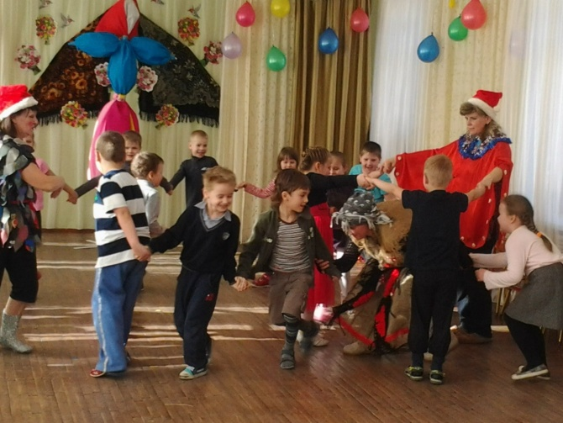
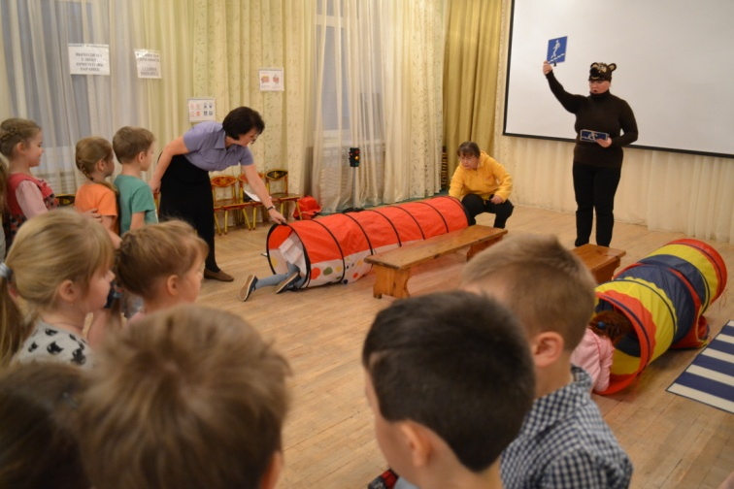
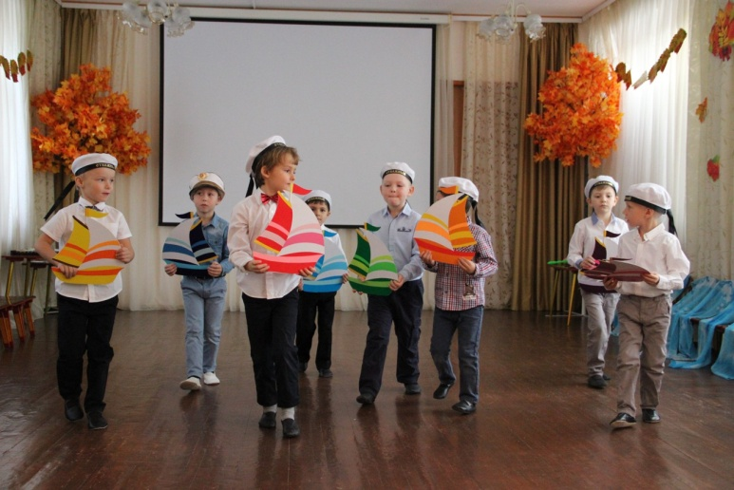
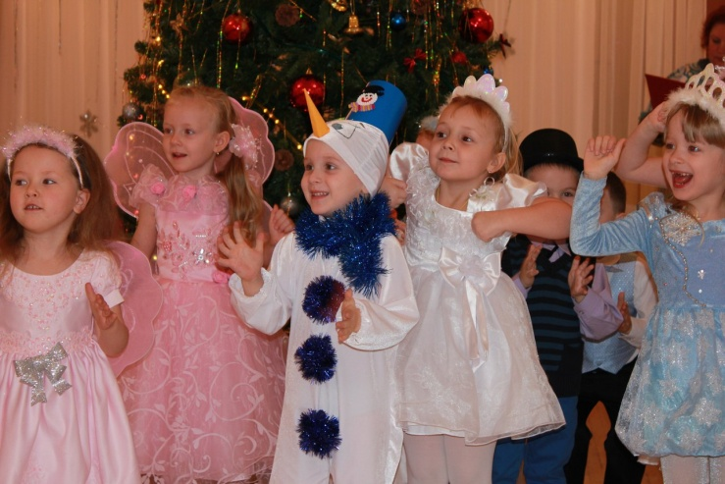
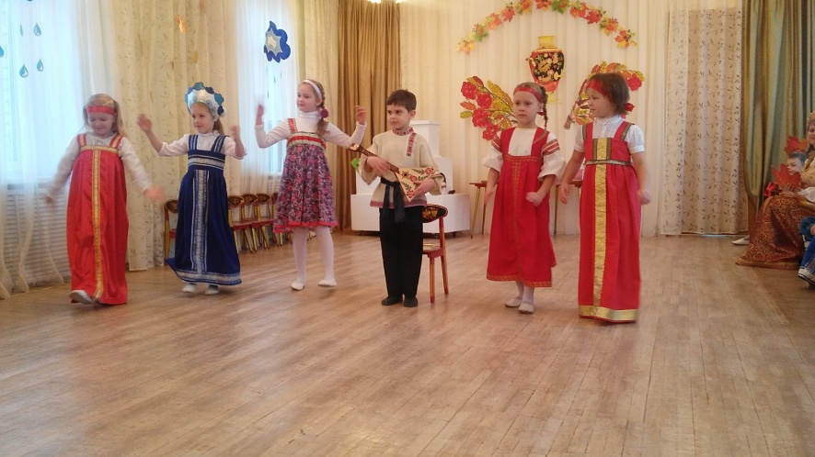
Наши мероприятия

Slide 17
Мир музыки безгранично богат, щедр и многообразен. Из всех видов искусств музыка обладает наибольшей силой воздействия на человека, непосредственно обращаясь к его душе, миру его переживаний, настроений. Ее называют языком чувств, моделью человеческих эмоций. Важно создавать условия для формирования основ музыкальной культуры детей дошкольного возраста.

Slide 18

.
Спасибо за внимание!

